Slide 1


সকল প্রশংসা মহান সৃষ্টিকর্তার

Slide 2
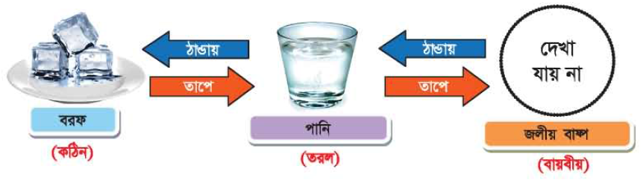
সকলকে আন্তরিক শুভেচ্ছা

Slide 3

মো: খালেদুন্নবী
সহকারী শিক্ষক
বিষয়খালী সরকারি প্রাথমিক বিদ্যালয়
ঝিনাইদহ সদর, ঝিনাইদহ।
মোবাইল: ০১৭২১৫১৫৮৩২
জিমেইল: khaladunnabi@gmail.com

Slide 4
পাঠ পরিচিতি
শ্রেণি-তৃতীয়
বিষয়: প্রাথমিক বিজ্ঞান
অধ্যায়-3
পাঠ-৩ পানির বিভিন্ন অবস্থা

Slide 5
পাঠ্যাংশ: পানি একটি পদার্থ .................... বরফ গলে পানিতে পনিণত হয়।
উপকরণ:
টিচিং প্যাকেজ ‍"৫ম শ্রেণি বিজ্ঞান অধ্যায়-১: পদার্থ“
একটি কেটলি, একটি স্টোভ, একটি ধাতব চামচ, পানি।

Slide 6
শিখনফল:
১৬.১.২ পানির তিন অবস্থা পরীক্ষা করে দেখাতে পারবে।

Slide 7


আবেগসৃষ্টি

Slide 8
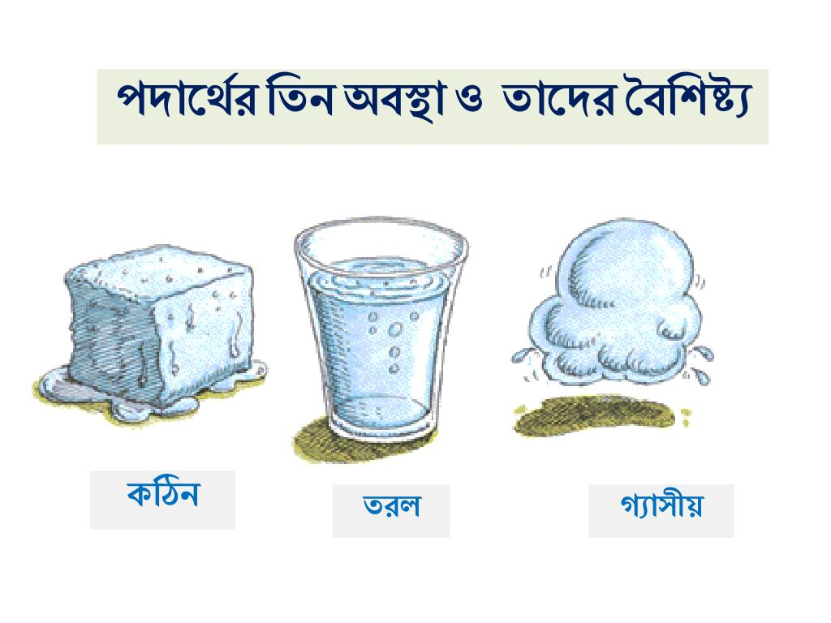
পূর্বজ্ঞান যাচাই
১। পদার্থ কী?
২। পদার্থের সাধারণ বৈশিষ্ট্যগুলো কী কী?

Slide 9
পানি কী কী অবস্থায় থাকতে পারে?

Slide 10
প্রিয় শিক্ষার্থী
“পানি তাপে ফোটালে আমরা পানিতে বুদবুদ এবং ধোঁয়ার মতো জিনিস দেখতে পাই। বুদবুদ এবং জলীয় বাষ্প কী? পানি কীভাবে অবস্থার পরিবর্তন করে? এটাই আমাদের আজকের পাঠের মূল প্রশ্ন আমরা কাজের মাধ্যমে এই প্রশ্নের সমাধান করব।"
পানি কী কী অবস্থায় থাকতে পারে?

Slide 11
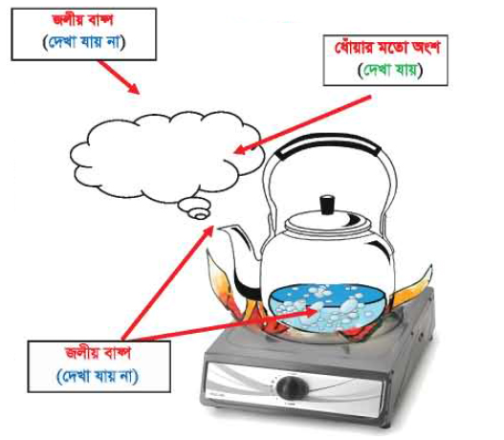
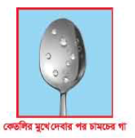
নিচের ছবিগুলো লক্ষ কর:
এখন কী কী দেখতে পেলে?

Slide 12
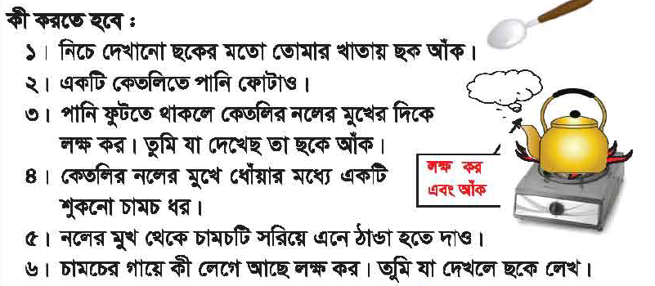
আমাদের যা যা করতে হবে।

Slide 13
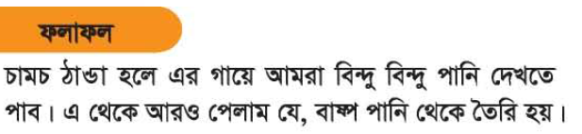

Slide 14
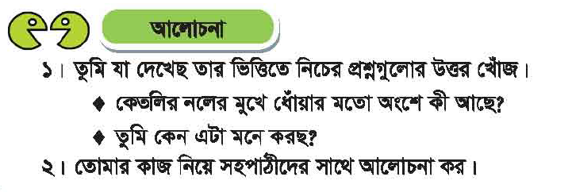


Slide 15
দলীয় কাজ: নিচের ছকটি খাতায় আঁক।
কী লক্ষ্য করবে | তুটি যা দেখেছ ছবিতে দেখাও
কেটলির নলের মুখ | জলীয় বাষ্প
চামচের গা | পানির ফোটা
ছকটি তোমাদের খাতায় আঁক।

Slide 16
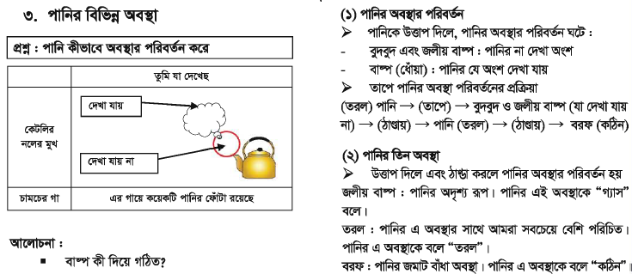
পানির বিভিন্ন অবস্থা ও তার পরিবর্তন লক্ষ কর:

Slide 17
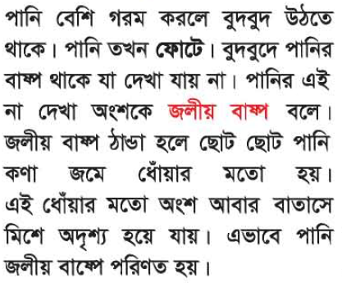
নিচের সারসংক্ষেপ লক্ষ্য করি:

Slide 18
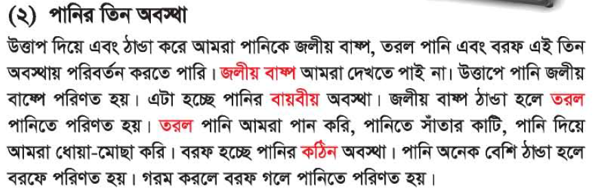
নিচের সারসংক্ষেপ লক্ষ্য করি:

Slide 19
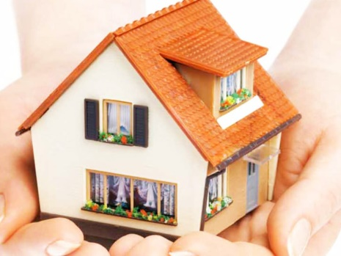
বাড়ির কাজ:
১। বাষ্প কী দিয়ে গঠিত?
২। তোমার কেন মনে হয়?

Slide 20

সকলকে ধন্যবাদ
আল্লাহ হাফেজ

